Slide 1
بسم الله الرحمن الرحیم

Slide 2
گزارش برنامه هفته کودک و سلامت روان مرکز خدمات جامع سلامت خازنی مهرماه 97

Slide 3
باتوجه به همزمانی هفته کودک و سلامت روان ،مرکز خدمات جامع سلامت خازنی با همکاری پایگاه اجتماعی شماره 3و بهزیستی برنامه ای برای کودکان کار درموسسه بهزیستی مسبح درتاریخ 97/7/22برگزار نمود که شرح گزارش خدمتتان ارسال میگردد.

Slide 4
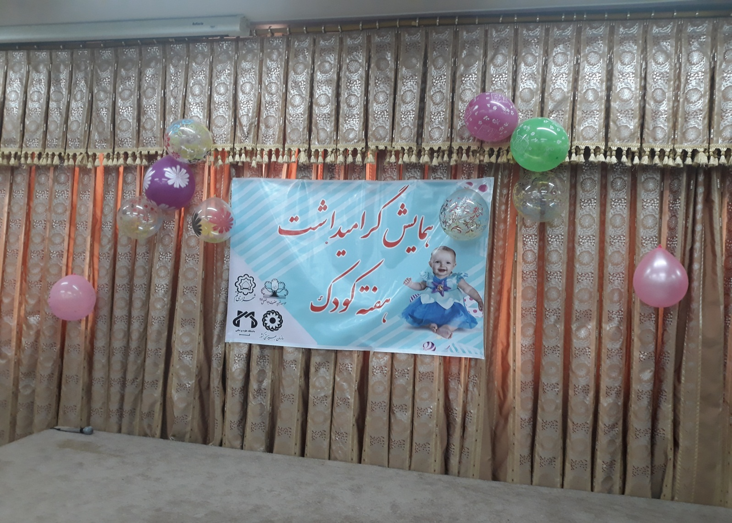

Slide 5
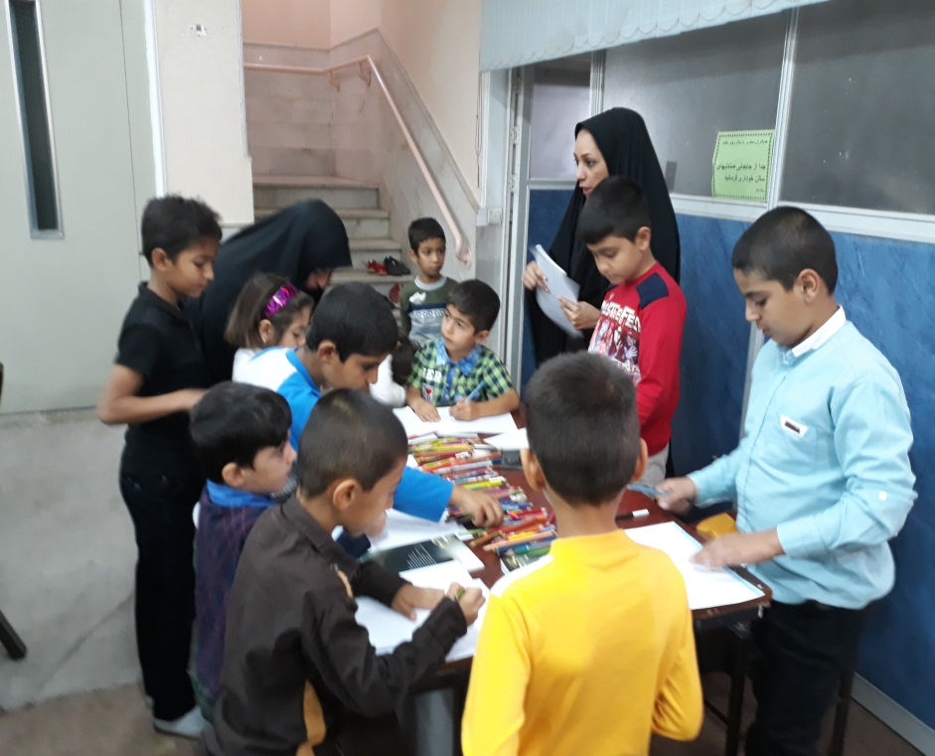
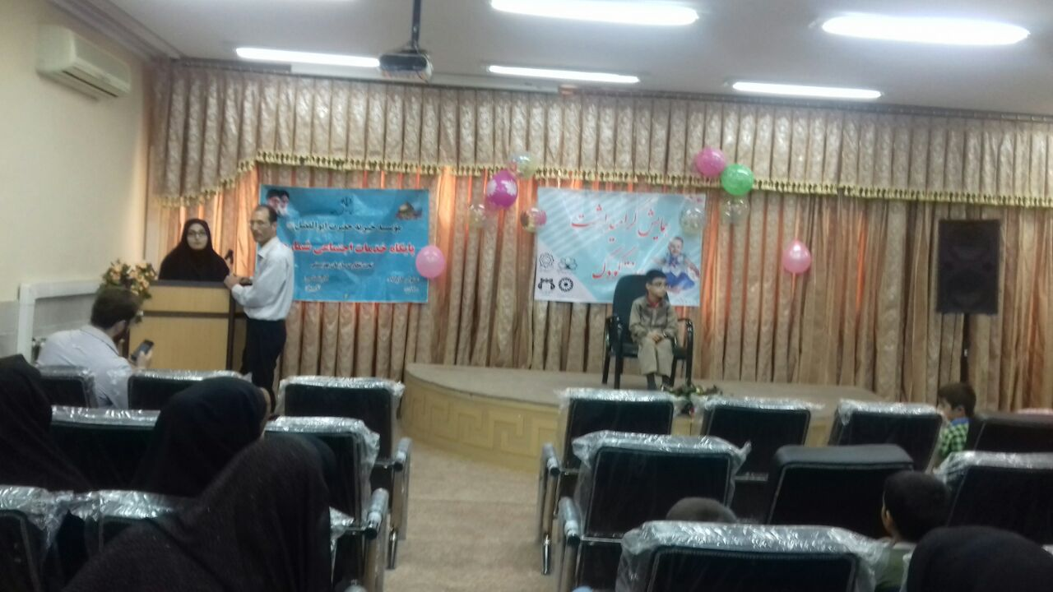
برنامه با تلاوت قران توسط یکی از کودکان اغاز و درادامه بابرگزاری ایستگاه نقاشی توسط کارشناس سلامت روان مرکز خازنی ، برای کودکان ادامه یافت

Slide 6
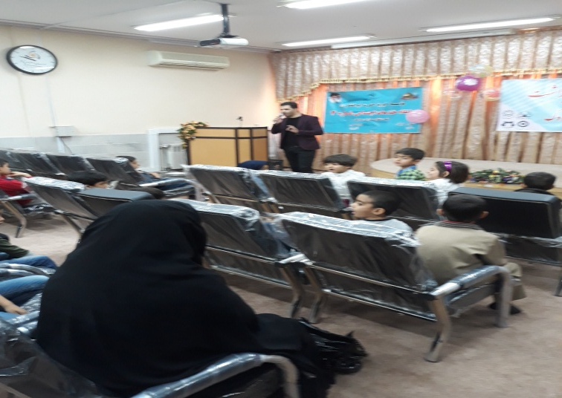
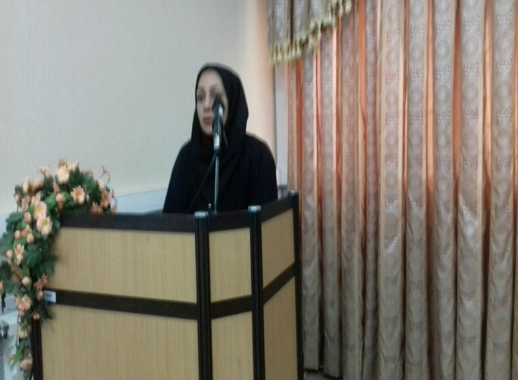
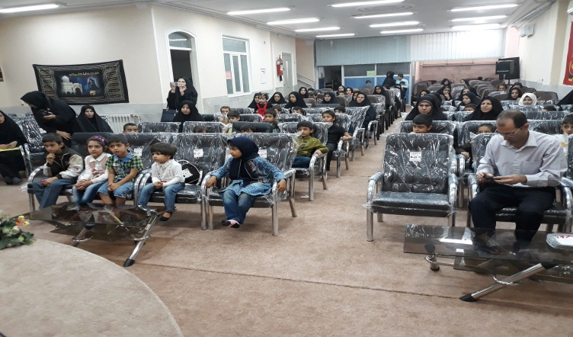
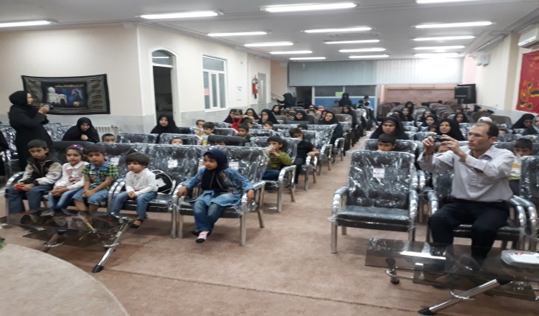
اموزش کارشناس سلامت روان مرکز خازنی با موضوع مهارت نه گفتن و کارشناس ارشد روانشناسی بالینی اقای امیدی درباره اسیبهای اجتماعی کودکان سخنرانی ایراد نموده اند.

Slide 7
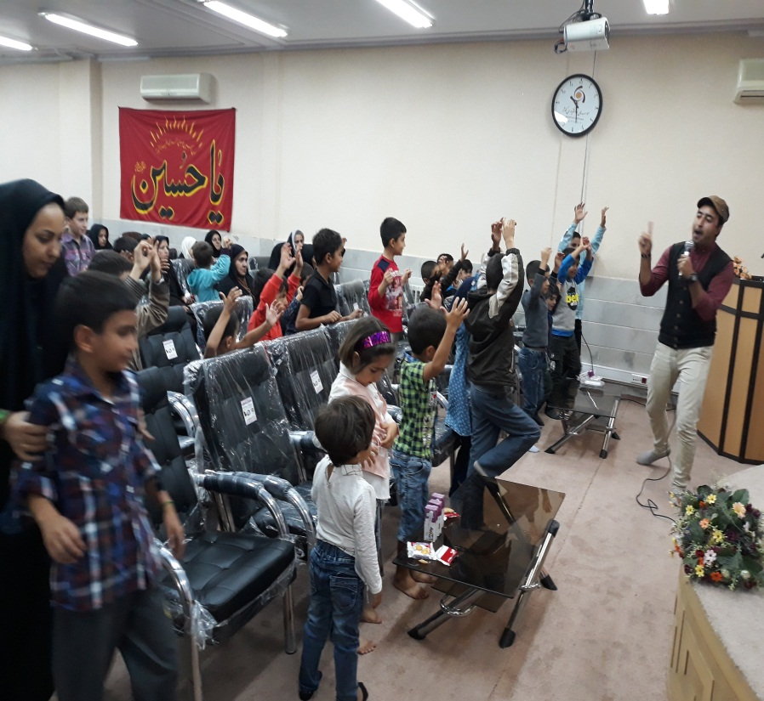
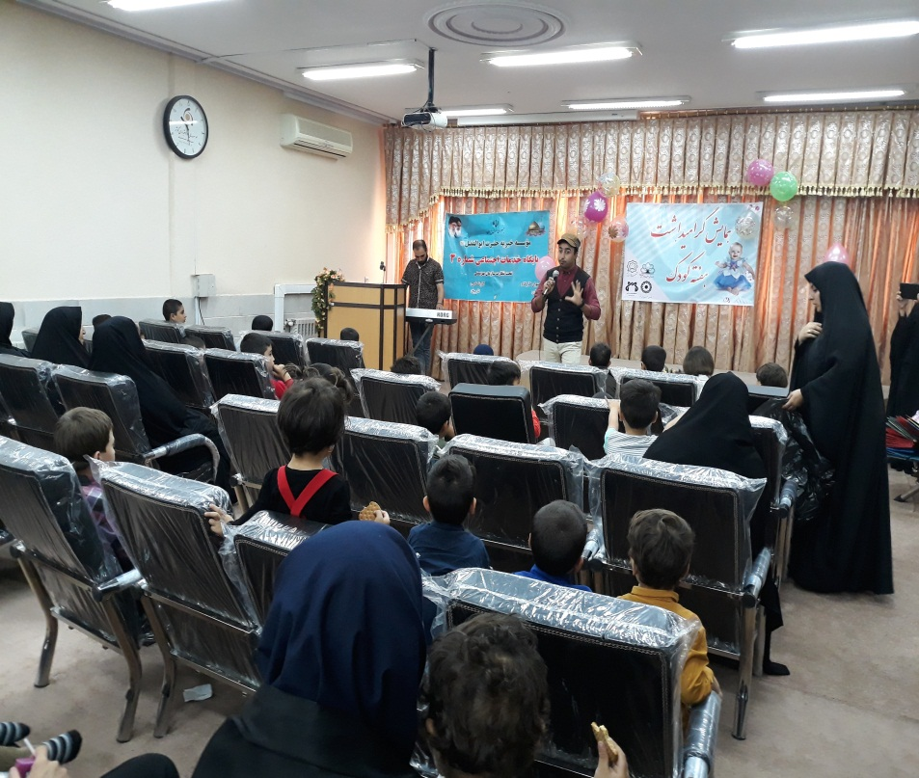
اجرای برنامه نمایشی، توسط گروه نمایشی ،اجرای مسابقه واهدای جوایزی که توسط مرکز بهداشت ،پرسنل مرکز خازنی و پایگاه اجتماعی تدارک دیده شده بود به همه کودکان اهداشد.

Slide 8
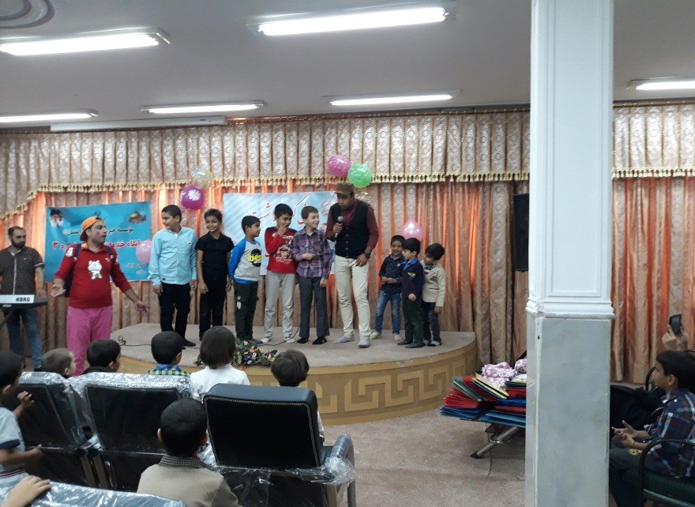
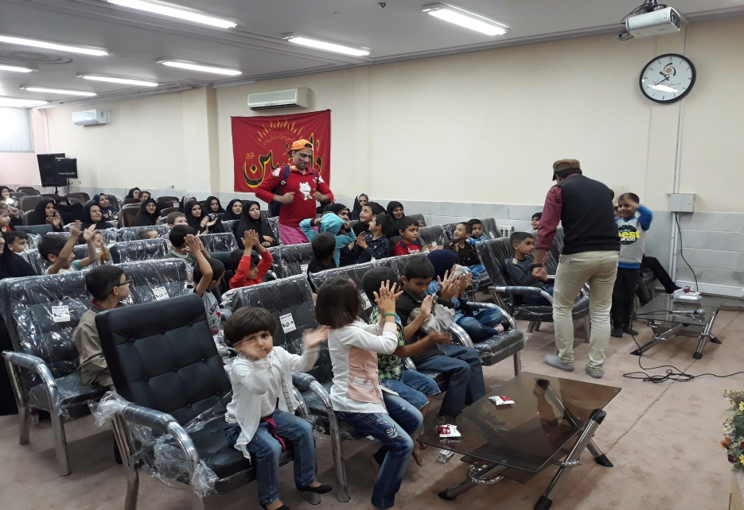
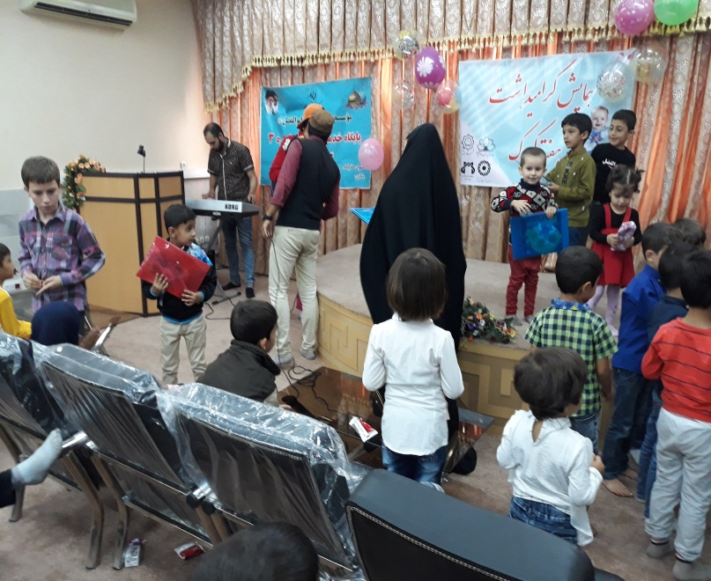
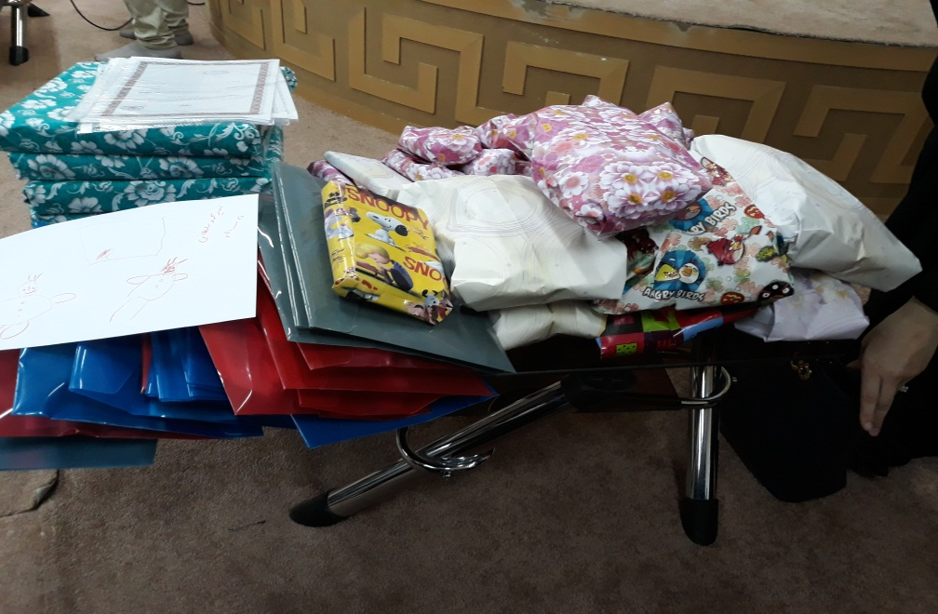

Slide 9
با تشکر از عزیزانی که برای رسیدن به این مهم مرکز خازنی را یاری نموده اند. مدیرمرکز خدمات جامع سلامت خازنی

